Slide 1
ВОСПИТАНИЕ В ПРОГРАММАХ ДОПОЛНИТЕЛЬНОГО ОБРАЗОВАНИЯ /из опыта работы/
ЦИБИЗОВА Елена Борисовна,
канд. пед. наук, заведующая методическим отделом
Дворца творчества им. Н.К. Крупской,
г. Новокузнецк Кемеровской области

Slide 2
Концепция духовно-нравственного развития и воспитания гражданина России (2009 год);
Программа развития воспитательной компоненты в общеобразовательной школе (2013 год);
Стратегия развития воспитания в Российской Федерации на период до 2025 года (2015 год)
Проект федерального закона «О внесении изменений в Федеральный закон «Об образовании в Российской Федерации» по вопросам воспитания обучающихся» (от 21 мая 2020 года № Пр – 89)

Slide 3
Общее образование:
формирует базовые знания и навыки, обеспечивающие самоопределение личности в обществе;
содержание образования ориентировано, прежде всего, на интеллектуальное образование;
оценивание сосредоточено на контроле достижений в интеллектуальном, информационном и физическом обучении;
отношения учитель-учащийся носят ролевой характер и формализованы процессом передачи-принятия-контроля знаний
Дополнительное образование:
удовлетворяет образовательные потребности в интеллектуальном, физическом, духовно-нравственном совершенствовании;
Содержание соответствует спектру наклонностей, интересов и целей учащегося добровольно выбравшего вид деятельности;
оценивание сосредоточено на личностных достижениях ребенка, представляет собой диагностику, а не контроль;
отношения педагог-ребенок носят личностный характер, основаны на субъект-субъектном взаимодействии

Slide 4
Социокультурная среда подросткового клуба имени И.С. Назарова
Подростковый клуб имени И. С. Назарова открыт в 1969 году.
В 1981 года клубу было присвоено имя Героя Советского Союза Ильи Семеновича Назарова.
Сегодня клуб - это 10 педагогов дополнительного образования, 33 творческих коллективов художественной, физкультурно-спортивной, технической и социально-педагогической направленности для детей и взрослых. Здесь занимается более 400 детей,
из них большая часть (320 учащихся)
– это младшие школьники 7-11 лет.
Проектная команда
В 2018 году коллектив клуба включился в работу экспериментальной площадки ФИРО (науч. руководитель И.Н. Попова).
Педагоги объединились в проектную команду, работающую над темой «Организация процесса
духовно-нравственного воспитания младших школьников в учреждении дополнительного образования»

Slide 5
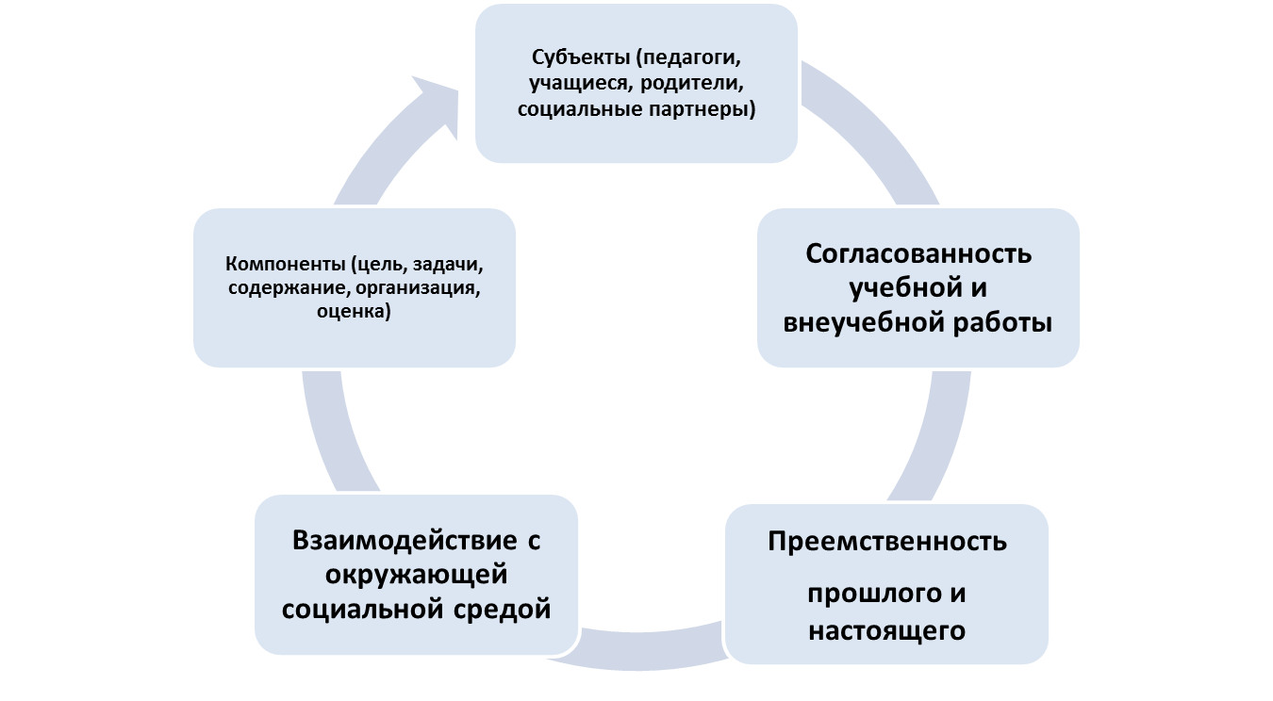
Цель духовно-нравственного воспитания – организация педагогической деятельности, способствующей формированию нравственных качеств учащихся в процессе усвоения и принятия базовых национальных ценностей

Slide 6
Дополнительная общеобразовательная общеразвивающая программа «Акварель» /для учащихся 7-10 лет/
Цель базового уровня освоения содержания программы:
освоение базовых знаний, умений и навыков в
изобразительном творчестве, развитие творческих способностей и
нравственных качеств учащихся
Задачи программы:
дать знания о терминах и основных жанрах изобразительного искусства, о начальных основах художественной грамоты;
совершенствовать умения работать с художественными материалами (гуашь, акварель, мелки, карандаши);
развивать художественный вкус, способность к эмоциональному восприятию произведений искусства, способность видеть и ценить красоту окружающего мира;
воспитывать трудолюбие, стремление к преодолению трудностей, аккуратность;
формировать представления учащихся о значимости изобразительного искусства в жизни человека;
воспитывать уважительное отношение к традициям подросткового клуба им. И.С. Назарова, поощрять активное и добровольное участие в мероприятиях подросткового клуба им. И.С. Назарова и творческого коллектива «Акварель»;
формировать положительное отношение к миру, людям и самому себе посредством участия в общественно-полезной деятельности

Slide 7
Структура образовательной программы образовательного учреждения
Целевой раздел: пояснительная записка /цели и задачи, принципы и подходы к реализации образовательной деятельности/, система оценки планируемых результатов /планируемые результаты/.
Содержательный раздел: содержание образовательной деятельности на основе выбранного подхода и реализуемых направленностей; описание форм, способов, методов и средств реализации образовательной деятельности с учетом образовательных потребностей, возрастных и индивидуальных особенностей учащихся; программы и проекты, реализуемые в учреждении.
Организационный раздел программы: учебный план как механизм реализации образовательной программы и описание условий ее реализации

Slide 8
МБОУ ДО «ГДД(Ю)Т им.Н.К. Крупской» Кемеровская область, город Новокузнецк, Сайт: www.dtkrupskoy.ru Интернет-сообщество ПДО https://vk.com/club180304083

